Slide 1
Объекты культурного наследия vs. современное использование

Slide 2
О чём говорим?
Историческая деревянная застройка (ИДЗ) – комплексы деревянных зданий, расположенные в центральной части малых, средних и крупных городах, а также в сельской местности. Преимущественно, это жилые и культовые объекты, построенные в XIX – начале XX вв.

Slide 3
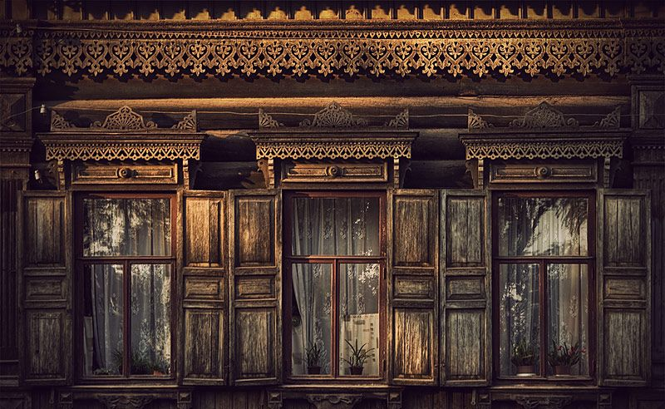
О чём говорим?

Slide 4
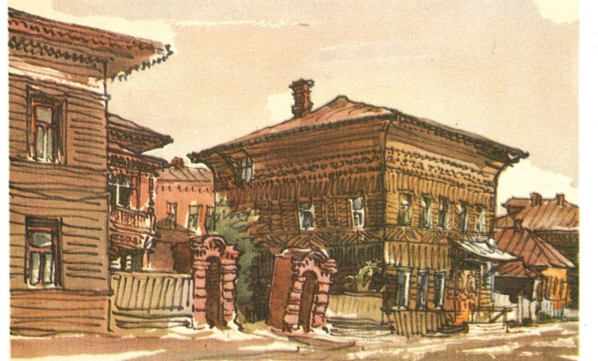
О чём говорим?

Slide 5
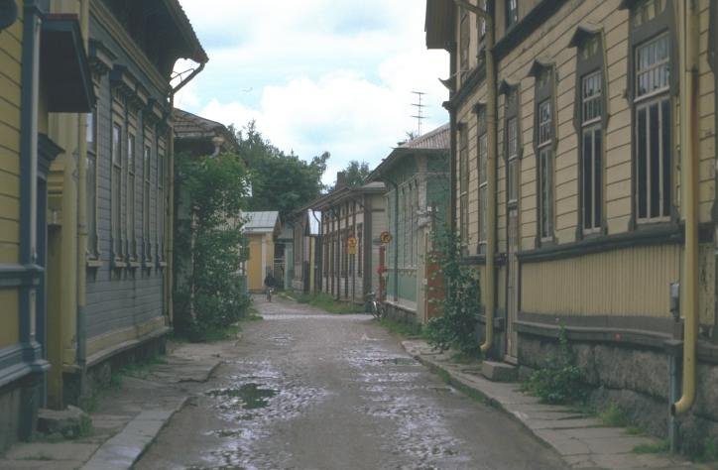
О чём говорим?

Slide 6
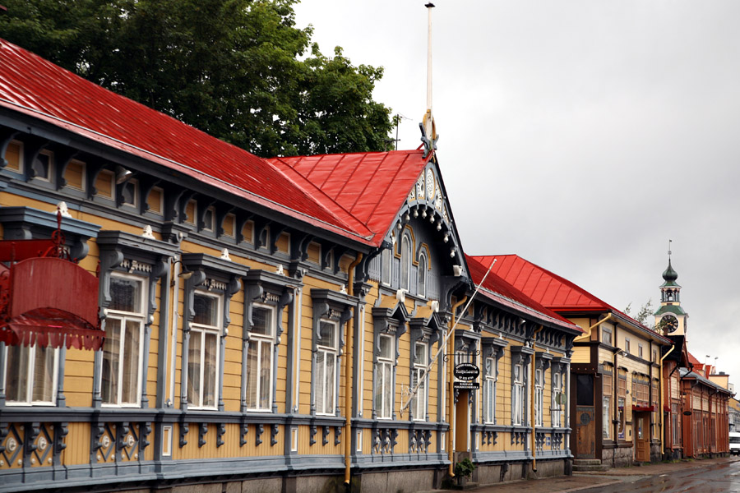
О чём говорим?

Slide 7
Направления развития
Музей под открытым небом:
- музей перевозимого типа «скансен»
- музей на месте исторического расположения
- смешанного типа
Реновация под современное использование

Slide 8
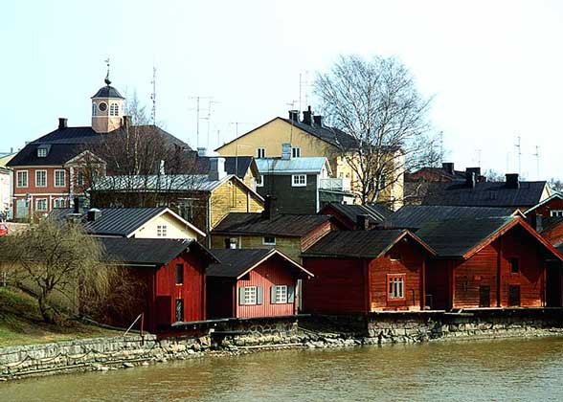
Лучший опыт
Германия
Чехия
Прибалтика
Великобритания
Япония
Турция
Швеция
Венгрия
Исландия
Польша
Румыния
Югославия

Slide 9
«Город древесины»
«Шведский деревянный город, вероятно, представляет пример лучших условий жизни, когда-либо создававшихся в этой стране, с интеграцией между жильем и рабочими местами, он соответствует человеческому масштабу. Между тем, деревянные дома представляют собой результат соединения эстетических амбиций и необычайной эффективности… Может быть, есть еще возможность спасти то, что до сих пор сохранилось и принять меры, чтобы начать восстановление наших городских центров».
(“Stad I Tra” Sten Rentzhog, 1967)

Slide 10
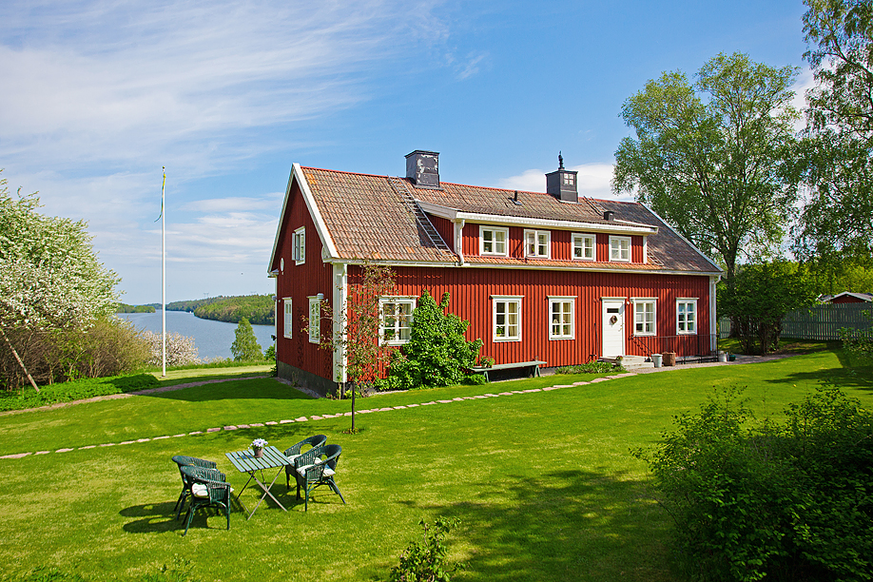
Шведская мечта

Slide 11
Пара фактов
Естественное старение дерева с потерей прочности от 2 до 6 мм в столетие!
Срок службы деревянных домов до 500-800 лет!

Slide 12
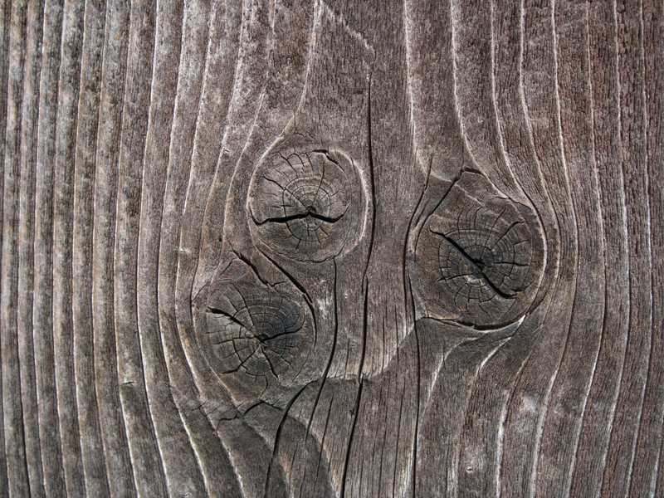
Основные вехи
Конец 1960-х «The Nordic Wooden Town»
1972 г. конференция в Норвегии
1975 г. «The Year of architectural preservation» в Швеции
1997 г. «Sustainable Urban Habitat in Wood» в Норвегии

Slide 13
Основные принципы
Приоритет – включение исторической застройки в обычную средовую застройку города!
Максимальное сохранение старых форм;
Заинтересованность общества и собственников вместо строгости законов;
Территории Национального Интереса;
Ежегодные гранты на реновацию 25 млн евро;
500-1000 зданий ежегодно реставрируются государством;
Специализированные институты и издания.

Slide 14
Результат
Здания с охранным статусом пользуются повышенным интересом и их стоимость выше среднерыночной!
«Сохранение культурного наследия стало модой» (Ларссон, 2002)

Slide 15
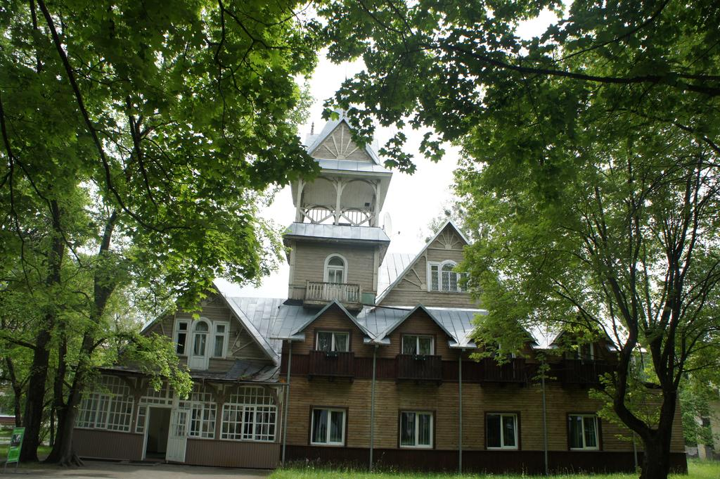
Результат

Slide 16
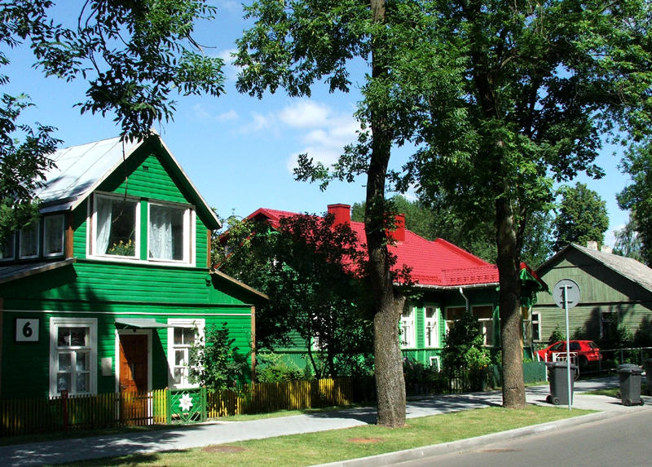
Результат

Slide 17
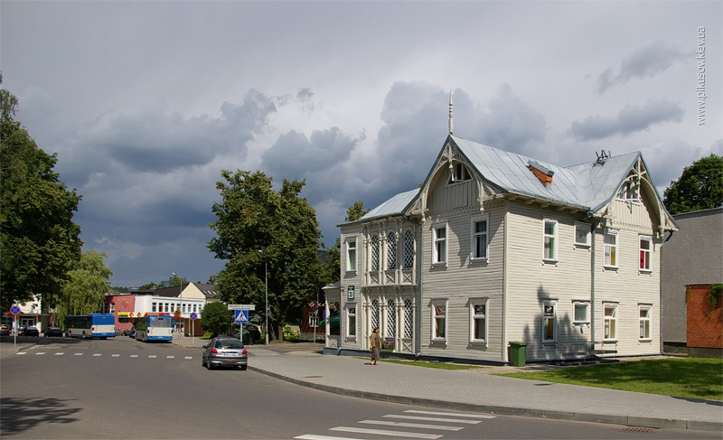
Результат

Slide 18
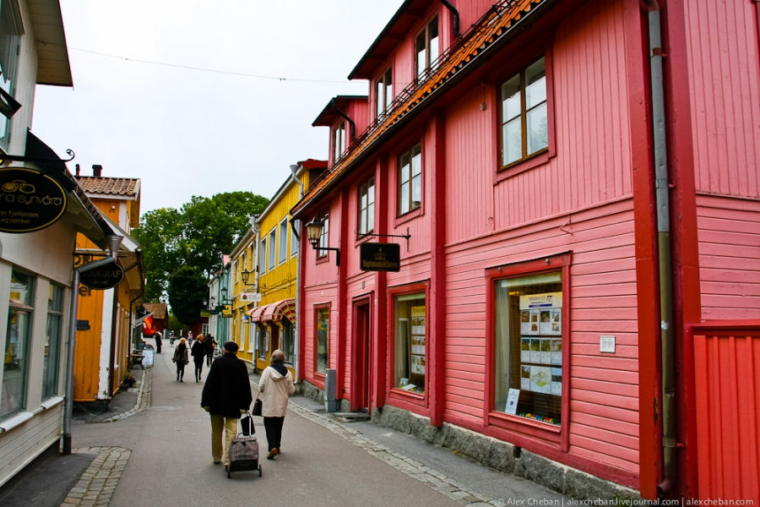
Функционал
Смешанная функция
Социальная функция

Slide 19
Компания RRG
10 лет на рынке
Создана на базе инвестиционного фонда
4 направления: консалтинг, геомаркетинг, брокеридж, управление и эксплуатация
Более 100 сотрудников
25 человек в консалтинге и геомаркетинге
Более 10 авторских методик
Более 100 городов в работе
Геоданные о жителях каждого дома в 1620 нас. пунктах РФ
RRG – мы прогнозируем будущее! Достоверно. Обосновано.

Slide 20
Специализация
RRG специализируется на проектах для розничной торговли, на консалтинге в области торгово-развлекательной, жилой, гостиничной, многофункциональной и социально-инфраструктурной недвижимости.
Рекомендации RRG направлены на повышение эффективности инвестиций и основаны на разработках Лаборатории прикладных исследований (RRG Lab) и обширном опыте реализации собственных проектов.

Slide 21
Гордимся клиентами

Slide 22
Гордимся клиентами
 | Сети общественного питания, банков и одежды
 | Разработка плана развития сети кофеен в г. Москва и г. Санкт Петербург. |  | Оценка потенциальных локаций. Расчет эффективных ставок аренды.
 | Разработка плана развития сети в г.Москва. |  | Разработка плана развития сети в г.Москва.
 | Разработка плана развития розничных отделений в г. Москва. |  | Разработка плана развития розничных отделений в г. Москва.
 | Определение приоритетных городов РФ для развития. Определение локаций. |  | Определение приоритетных городов РФ для развития.
 | Девелоперы
 | Анализ рынков торговой недвижимости городов РФ. Расчет потенциального товарооборота потенциальных ТЦ. |  | Анализ концепции планируемых ТЦ в Москве и расчет потенциального товарооборота
 | Анализ рынков торговой недвижимости городов РФ. Оценка локаций. |  | Оценка локаций под строительство аутлетов, ритейл-парков и торговых центров. Расчет вероятности посещения.
 | Анализ потенциала кластеров местоположения объектов для размещения объектов коммерческой недвижимости. |  | Оценка локаций под строительство ТЦ в городах МО. Расчет потенциального товарооборота.

Slide 23
Гордимся клиентами
 | FMCG ритейлеры
 | Оценка локаций. Расчет товарооборота потенциальных торговых объектов в городах РФ. Разработка плана развития в г. Москва. |  | Оценка локаций. Расчет товарооборота потенциальных торговых объектов в городах РФ.
 | Оценка локаций. Расчет товарооборота потенциальных торговых объектов в городах РФ. Разработка плана развития в Регионах РФ. |  | Оценка локаций. Расчет товароборота потенциальных торговых объектов.
 | Разработка плана развития розничных магазинов в г. Москва. |  | Оценка локаций. Расчет товарооборота потенциальных торговых объектов в городах РФ.
 | Оценка локаций. Расчет товароборота потенциальных торговых объектов в г.Москва. |  | Конкурентный анализ. Расчет потенциального товароборота гипермаркета в г. Тольятти.
 | DIY и ЭиБТ ритейлеры
 | Определение концентрации целевой аудитории. Анализ эффективности рекламных акций. Расчет товарооборота потенциальных торговых объектов в городах РФ. |  | Оценка локаций. Расчет товароборота потенциальных торговых объектов в городах РФ.
 | Определение перечня и ранжирование приоритетных городов РФ для развития. Выбор лучших торговых центров. |  | Анализ клиентской базы. Оценка локаций. Расчет товарооборота потенциальных торговых объектов в городах РФ.

Slide 24
Спасибо за внимание! Эвелина Ишметова, заместитель генерального директора

